Slide 1



Slide 2

Bölümün Adı : Perfüzyon
Dersi Kodu ve Adı : PER247 Sterilizasyon ve Cerrahi Asepsi
Dersin Haftası : 1
Dersin Günü ve Saati : Çarşamba 12.00-14.50
Ders Kredi/AKTS Bilgileri : 3/6
Sınav Şekli/ Not Dağılımı : Test
Dersin Öğr. Elemanı : Prof. Dr. Kıvanç Derya Peker
E-posta ve Telefon : kdpeker@gelisim.edu.tr
Öğr. Elemanı Odası : B Blok 015
Danışmanlık Bilgileri : Çarşamba14.00-15.00
GBS Linki : https://gbs.gelisim.edu.tr/ders-detay-17-322-11089-1
ALMS Linki : https://lms.gelisim.edu.tr/almsp/u/Home/Index
AVESİS Linki : https://avesis.gelisim.edu.tr/kdpeker

Slide 3
14 HAFTALIK DERS KONULARI
Sterilizasyon hakkında genel bilgi
Asepsi-antisepsi
Sterilizasyon ünitesinin özellikleri
Dezenfeksiyon
Sterilizatörler
Malzeme yıkama ve hazırlama üniteleri
Sterilizasyonda güvenlik testleri
Setlerin kodlanması ve dokümantasyonu
Cerrahi malzemenin hazırlanması ve sterilizasyonu
Plastik malzemenin sterilizasyonu
Steril malzemenin depolanması ve korunması
Genel Tekrar
Genel Tekrar

Slide 4
HAFTALIK ÖĞRENİM KAZANIMLARI
Sterilizasyon kavramını tanımlar.
Sterilizasyon ve dezenfeksiyon arasındaki farkları ayırt eder.
Bakteri sporlarının özelliklerini ve klinik önemini açıklar.
Dezenfeksiyon düzeylerini (YDD, orta, düşük) sınıflandırır.
Biyolojik ve kimyasal indikatörlerin kullanım amacını açıklar.
Spaulding ve Robert Koch sınıflamalarını öğrenir.
Kritik, yarı kritik ve kritik olmayan tıbbi cihazların farklarını ayırt eder.
Sterilite güvence düzeyini (SGD) kavrar.

Slide 5

ÖNCEKİ DERS HAKKINDA

Slide 6

GÜNLÜK AKIŞ
12.00-12.50/ 1. DERS
13.00-13.50/ 2. DERS
14.00-14.50/ 3. DERS

Slide 7
STERİLİZASYON HAKKINDA GENEL BİLGİ
Sterilizasyon, bir malzeme ya da yüzeyde bulunan tüm mikroorganizmaların — bakteriler, virüsler, mantarlar ve özellikle dayanıklı bakteri sporları dahil olmak üzere — tamamen ortadan kaldırılması veya etkisiz hale getirilmesi işlemidir.
Bu işlem, yalnızca görünen kirlerin giderilmesi değil, gözle görülmeyen ve enfeksiyona yol açabilecek tüm mikroorganizmaların yok edilmesini kapsar.

Slide 8
STERİLİZASYON HAKKINDA GENEL BİLGİ
Sterilizasyonun doğru şekilde uygulanması, özellikle cerrahi girişimlerde hasta güvenliğini sağlamak ve enfeksiyon riskini en aza indirmek açısından kritik öneme sahiptir.
Hastane ortamında sterilizasyon; cerrahi aletlerden endoskoplara, kateterlerden implantlara kadar birçok malzemenin güvenle kullanılabilmesi için temel bir gerekliliktir.

Slide 9
STERİLİZASYON HAKKINDA GENEL BİLGİ
Anlık Sterilizasyon (Flash Sterilizasyon)
  Tanım: Anlık sterilizasyon, tıbbi cihazların özellikle acil durumlarda hızlıca yeniden kullanılabilmesi için uygulanan özel bir sterilizasyon yöntemidir.
  Uygulama Şekli: Kullanım sonrası cihazlar, klinik alanın hemen yanında bulunan buhar otoklavlarında özel ve kısa süreli programlarla sterilize edilir. Bu işlem sırasında cihazlar genellikle paketlenmez, doğrudan otoklava yerleştirilir.
  Avantajı: Ameliyat sırasında eksik ya da kontamine olmuş bir aletin kısa sürede tekrar steril hale getirilmesini sağlar, zaman kazandırır.
  Sakıncaları:
    Paketleme yapılmadığı için uzun süreli sterilite sağlanamaz.
    Sık tekrarlandığında hasta güvenliği açısından risk oluşturabilir.
    Sadece zorunlu ve acil durumlarda kullanılmalıdır.

Slide 10
STERİLİZASYON HAKKINDA GENEL BİLGİ
Bakteri Sporu
Tanım: Bakteri sporları, bazı bakterilerin olumsuz çevre koşullarında hayatta kalabilmek için oluşturduğu, son derece dirençli yapılardır.
Özellikleri:
  Normal bakterilere kıyasla ısıya, kuruluğa, kimyasal maddelere ve radyasyona çok daha dayanıklıdır.
  Çevre koşulları uygun hale geldiğinde tekrar aktif bakteriye dönüşebilirler.
Sterilizasyon Açısından Önemi:
  Sporların yok edilmesi, sterilizasyon işleminin etkinliğini gösteren en kritik göstergelerden biridir.
  Bu nedenle sterilizasyon testlerinde özellikle spor içeren biyolojik indikatörler kullanılır.
Klinik Örnek:
  Clostridium difficile veya Bacillus subtilis gibi spor oluşturan bakteriler, sağlık hizmeti ilişkili enfeksiyonlarda ciddi tehdit oluşturabilir.

Slide 11
STERİLİZASYON HAKKINDA GENEL BİLGİ
Bakterisit
Tanım: Bakterisit, bakterileri öldürücü etkiye sahip maddeler veya yöntemler için kullanılan bir terimdir.
Özellikleri:
  Bakterilerin hücre duvarını veya metabolik faaliyetlerini geri dönüşsüz olarak bozarak ölümlerine neden olur.
  Sadece üremeyi durduran değil, bakteriyi tamamen ortadan kaldıran ajanlardır.
Kullanım Alanları:
  Tıbbi: Ameliyat öncesi kullanılan bazı antiseptikler veya cerrahi aletlerin sterilizasyonunda kullanılan kimyasallar.
  Laboratuvar: Mikrobiyolojik çalışmalarda kontaminasyonu önlemek için.
Klinik Örnek:
  Alkol (%70 etanol), hipoklorit (çamaşır suyu), fenolik bileşikler gibi dezenfektanlar bakterisit etki gösterir.

Slide 12
STERİLİZASYON HAKKINDA GENEL BİLGİ
Biyolojik İndikatör
Tanım: Biyolojik indikatör, sterilizasyon işleminin gerçekten mikroorganizmaları öldürüp öldürmediğini göstermek için kullanılan test materyalidir. Bu materyaller, uygulanan sterilizasyon yöntemine en dirençli bakteri sporlarını içerir.
Özellikleri:
  Sterilizasyonun etkinliğini değerlendirmede altın standart kabul edilir.
  Kullanılan sporlar, normal sterilizasyon koşullarına karşı oldukça dayanıklı olduğu için işlem gerçekten başarılıysa onların da yok olması gerekir.
Uygulama:
  Sterilizasyon cihazı çalıştırıldığında biyolojik indikatör de işlem içine konur.
  İşlem sonrası indikatör kültüre alınır; üreme olmuyorsa sterilizasyon başarılıdır.
Klinik Önemi:
  Hastanelerde enfeksiyon kontrolünde güvence sağlar.
  Cerrahi aletlerin güvenle kullanılabilir olduğunun en güvenilir kanıtıdır.

Slide 13
STERİLİZASYON HAKKINDA GENEL BİLGİ
Sterilizasyon, tıbbi malzeme veya alet üzerinde bulunan bakteri, virüs, mantar ve özellikle ısıya ve kimyasallara direnç gösteren bakteri sporları dahil tüm mikroorganizmaların tamamen ortadan kaldırılması ya da etkisiz hale getirilmesi sürecidir.
Bu işlem yalnızca gözle görülen kirleri değil, çıplak gözle fark edilemeyen mikroskobik canlıları da hedef alır.
Sterilizasyonun doğru uygulanması, ameliyatlar sırasında hastanın vücuduna mikroorganizma girişini engelleyerek ciddi enfeksiyonların önüne geçer.
Böylece cerrahi girişimlerin güvenliği artar, hastanın iyileşme süresi kısalır ve sağlık hizmetlerinde kalite standartları korunmuş olur.

Slide 14
Biyolojik Yük (Bioburden)
Tanım: Bir malzeme ya da yüzey üzerinde bulunan canlı mikroorganizmaların (bakteri, virüs, mantar, spor vb.) miktarını ifade eder.
Önemi:
  Sterilizasyon öncesi başlangıç noktasıdır.
  Biyolojik yük arttıkça sterilizasyonun başarısı azalabilir.
Klinik Örnek: Yetersiz temizlenmiş cerrahi aletlerde yüksek biyolojik yük enfeksiyon riskini artırır.

Slide 15
CE Amblemi (Conformité Européenne)
Tanım: Avrupa Birliği standartlarına uygunluğu gösteren uluslararası işarettir.
Tıbbi Cihaz Yönetmeliği (MDD): Cihazın güvenlik, kalite ve performans açısından belirlenmiş kriterleri karşıladığını gösterir.
Önemi:
  Hasta güvenliği açısından güvence sağlar.
  Tıbbi cihazların uluslararası pazarda kullanılmasına izin verir.

Slide 16
Dekontaminasyon
Tanım: Malzeme veya yüzeylerin kontaminasyona yol açan kirleticilerden arındırılarak yeniden kullanıma uygun hale getirilmesidir.
Aşamalar:
  Mekanik temizlik (su + deterjan)
  Dezenfeksiyon işlemleri
Klinik Örnek: Ameliyat sonrası kullanılan cerrahi aletlerin, sterilizasyondan önce mutlaka dekontaminasyondan geçirilmesi gerekir.

Slide 17
Dezenfeksiyon
Tanım: Dezenfeksiyon, bir nesne ya da ortamda bulunan mikroorganizmaların sayısını enfeksiyon kaynağı oluşturmayacak düzeye indirme işlemidir. Bu yöntem tüm mikroorganizmaları ortadan kaldırmaz; esas olarak enfeksiyon riski taşıyan patojenleri hedefler.
Sporlara Etkisi: Çoğu dezenfektan bakteri sporlarını ve bazı dirençli mikroorganizmaları (örneğin mikobakteriler) tam olarak yok edemez. Bu nedenle sterilizasyonla karıştırılmamalıdır.
Düzeylerine Göre Sınıflandırma:
  Yüksek düzey dezenfeksiyon (YDD): Tüm mikroorganizmaları ortadan kaldırır; sadece bazı bakteri sporlarına etkisizdir. (Örnek: Glutaraldehit, orto-fitalaldehit).
  Orta düzey dezenfeksiyon: Çoğu bakteri, mantar ve virüsü öldürür, fakat sporları etkisiz hale getiremez.
  Düşük düzey dezenfeksiyon: Sadece vejetatif bakteriler ve bazı zarflı virüsler üzerinde etkilidir. (Örnek: Kuaterner amonyum bileşikleri).
Klinik Önemi: Kritik olmayan malzemeler (örnek: tansiyon aleti manşonu, yatak başlığı) genellikle dezenfeksiyon ile güvenli hale getirilebilir.

Slide 18
Düzeylerine Göre Sınıflandırma:
  Yüksek düzey dezenfeksiyon (YDD): Tüm mikroorganizmaları ortadan kaldırır; sadece bazı bakteri sporlarına etkisizdir. (Örnek: Glutaraldehit, orto-fitalaldehit).
  Orta düzey dezenfeksiyon: Çoğu bakteri, mantar ve virüsü öldürür, fakat sporları etkisiz hale getiremez.
  Düşük düzey dezenfeksiyon: Sadece vejetatif bakteriler ve bazı zarflı virüsler üzerinde etkilidir. (Örnek: Kuaterner amonyum bileşikleri).
Klinik Önemi: Kritik olmayan malzemeler (örnek: tansiyon aleti manşonu, yatak başlığı) genellikle dezenfeksiyon ile güvenli hale getirilebilir.

Slide 19
Elektronik Test Sistemleri (ETS)
Tanım: Elektronik Test Sistemleri, buhar sterilizatörlerinin performansını sürekli olarak izleyen, olası arızaları tespit eden ve sterilizasyon sürecinin güvenilirliğini belgeleyen gelişmiş kontrol mekanizmalarıdır.
İzlenen Parametreler:
  Isı: Sterilizasyonun hedef sıcaklığa ulaşıp ulaşmadığını gösterir.
  Basınç: Buhar basıncının sterilizasyon için gerekli seviyelerde olup olmadığını denetler.
  Vakum kaçağı: Sterilizatörün hava sızdırmazlığını kontrol eder.
  Hava kalıntısı: Cihaz içinde sterilizasyonu engelleyebilecek hava kalıp kalmadığını belirler.
  Yoğunlaşmamış gaz varlığı ve buhar doygunluğu: Buharın sterilizasyon için yeterli saflık ve nem seviyesinde olup olmadığını kontrol eder.
Özellikleri:
  Ölçüm sonuçlarını dijital olarak kaydeder ve bilgisayar ortamına aktarır.
  İnsan hatasını en aza indirerek sterilizasyonun sürekli güvence altında olmasını sağlar.
Klinik Önemi:
  Ameliyathanelerde ve yoğun kullanılan cerrahi alanlarda, sterilizasyon cihazlarının düzenli ve güvenli çalıştığını kanıtlamak için tercih edilir.

Slide 20
Özellikleri:
  Ölçüm sonuçlarını dijital olarak kaydeder ve bilgisayar ortamına aktarır.
  İnsan hatasını en aza indirerek sterilizasyonun sürekli güvence altında olmasını sağlar.
Klinik Önemi:
  Ameliyathanelerde ve yoğun kullanılan cerrahi alanlarda, sterilizasyon cihazlarının düzenli ve güvenli çalıştığını kanıtlamak için tercih edilir.

Slide 21
Kimyasal İndikatör
Tanım: Kimyasal indikatörler, sterilizasyon koşulları sağlandığında renk değişikliği gösteren ve böylece sterilizasyon işleminin gerçekleşip gerçekleşmediğini görsel olarak kontrol etmeye yarayan test materyalleridir. Genellikle kağıt şeritler, bantlar veya özel etiketler şeklinde kullanılır.
Çalışma Prensibi:
  İçerdikleri kimyasal maddeler, belirli bir sıcaklık, basınç ya da süreye ulaşıldığında renk değiştirir.
  Bu değişim, sterilizasyonun temel parametrelerinin sağlandığını gösterir.

Slide 22
Özellikleri:
  Kullanımı pratik ve hızlıdır.
  Çıplak gözle kontrol edilebilir.
  Biyolojik indikatörlere göre daha ucuz ve kolay uygulanabilir, fakat mikroorganizmaların öldüğünü kesin olarak göstermez.
Klinik Önemi:
  Sterilizasyonun günlük ve rutin kontrolünde yaygın olarak kullanılır.
  Örneğin ameliyathanelerde set paketlerinin dışına yapıştırılan sterilizasyon bantları en bilinen kimyasal indikatör örneğidir.

Slide 23
Prion
Tanım: Prionlar, nükleik asit (DNA veya RNA) içermeyen, yalnızca anormal katlanmış proteinlerden oluşan enfeksiyöz partiküllerdir.
Özellikleri:
  Bakteri, virüs veya mantarlardan farklıdır; genetik materyalleri bulunmaz.
  Yapılarındaki anormal proteinler, normal proteinleri de yanlış katlanmaya zorlayarak çoğalırlar.
  Son derece dirençlidirler; standart sterilizasyon ve dezenfeksiyon yöntemleri (buhar, kuru ısı, birçok kimyasal) prionları etkisiz hale getirmekte yetersizdir.

Slide 24
Klinik Önemi:
  Prionlar, Creutzfeldt-Jakob hastalığı, kuru hastalığı ve sığır süngerimsi ensefalopatisi (deli dana hastalığı) gibi ölümcül nörodejeneratif hastalıklardan sorumludur.
  Sağlık hizmetlerinde özellikle beyin ve sinir dokusu ile temas eden cerrahi aletlerin sterilizasyonunda büyük risk oluşturur.
Kontrol:
  Prionlara karşı daha güçlü kimyasal ajanlar (ör. sodyum hidroksit) veya yüksek sıcaklık ve basınç kombinasyonları önerilir.
  Normal sterilizasyon protokollerinin prion kontaminasyonunu elimine edemeyeceği için özel prosedürler geliştirilmiştir.

Slide 25
Sterilite Güvence Düzeyi (SGD)
Tanım: Sterilite Güvence Düzeyi (SGD), bir malzemenin steril kabul edilebilmesi için üzerinde canlı mikroorganizma kalma olasılığının ne kadar düşük olduğunu ifade eden ölçüttür.
Standart: Teorik olarak, steril kabul edilen bir malzemede canlı mikroorganizma bulunma olasılığı 10⁻⁶ veya daha düşük olmalıdır. Bu, bir milyon üründen yalnızca birinde canlı mikroorganizma bulunabileceği anlamına gelir.

Slide 26
Önemi:
  Sağlık hizmetlerinde güvenli kullanım için uluslararası kabul görmüş bir kriterdir.
  Özellikle cerrahi aletler, implantlar ve kritik tıbbi cihazlar için temel güvenlik göstergesidir.
Klinik Örnek:
  Kardiyak kateter veya ortopedik implant gibi cihazların sterilite güvence düzeyi sağlanmadığında, ciddi enfeksiyon ve komplikasyon riski ortaya çıkar.
Kontrol:
  Biyolojik ve kimyasal indikatörlerle desteklenen validasyon süreçleri sayesinde SGD’nin sağlandığı belgelenir.

Slide 27
Temizlik
Tanım: Temizlik, kir, organik madde ve mikroorganizmaların bir kısmının malzeme veya yüzeylerden su, deterjan veya uygun temizlik ajanları kullanılarak mekanik yollarla uzaklaştırılması işlemidir.
Özellikleri:
  Sterilizasyon ve dezenfeksiyondan farklıdır; mikroorganizmaları mutlaka öldürmez ama sayılarını azaltır.
  Sterilizasyon ve dezenfeksiyonun etkili olabilmesi için ön koşuldur.
  Gözle görünür kirlerin ve organik artıkların (kan, doku parçaları, vücut sıvıları) temizlenmesi enfeksiyon riskini azaltır.

Slide 28
Klinik Önemi:
  Cerrahi aletler, endoskoplar veya solunum cihazları gibi tıbbi ekipmanlar önce mutlaka temizlikten geçirilir.
  Temizlik yapılmadan doğrudan sterilizasyon uygulandığında, mikroorganizmalar organik artıkların içinde korunarak sterilizasyon işleminden etkilenmeyebilir.
Yöntemler:
  Elle temizlik (fırçalama, yıkama)
  Ultrasonik yıkayıcı cihazlar
  Mekanik yıkama makineleri

Slide 29
Validasyon
Tanım: Validasyon, bir işlem, yöntem, sistem ya da sürecin; önceden belirlenmiş koşulları sürekli olarak sağladığının kanıtlanmasıdır.
Özellikleri:
  Tek seferlik bir kontrol değil, sürecin her uygulamada güvenilir şekilde aynı sonucu verdiğini gösterir.
  Sağlık hizmetlerinde özellikle sterilizasyon, dezenfeksiyon ve ilaç üretimi gibi kritik alanlarda uygulanır.

Slide 30
Sterilizasyon Bağlamında:
  Kullanılan sterilizatörün (örneğin otoklav) belirli sıcaklık, basınç ve süre şartlarını her seferinde aynı güvenilirlikte sağladığını doğrular.
  Biyolojik ve kimyasal indikatörler, test paketleri ve kayıt sistemleri ile desteklenir.
Klinik Önemi:
  Hasta güvenliği açısından zorunlu bir kalite kontrol basamağıdır.
  Validasyonu yapılmamış bir sterilizatör, görünüşte çalışsa bile gerçekte mikroorganizmaları yok etmeyebilir.
Örnek:
  Ameliyathanelerde kullanılan otoklavların düzenli aralıklarla validasyon testinden geçirilmesi gerekir.

Slide 31
Zorlaştırıcı Test Paketi (Process Challenge Device – PCD)
Tanım: Zorlaştırıcı test paketi (PCD), sterilizatörlerde yapılan işlemin gerçekten etkili olup olmadığını sınamak amacıyla kullanılan özel bir test sistemidir. Bu sistem, sterilizasyon işlemine karşı ekstra direnç oluşturacak şekilde tasarlanmıştır.
Özellikleri:
  Sterilizatörün en zor ulaşabileceği noktalarda bile sterilizasyonun etkinliğini test eder.
  Genellikle biyolojik veya kimyasal indikatörlerle birlikte kullanılır.
  Standart sterilizasyon koşullarında bile zorlayıcı bir ortam yaratarak cihazın güvenilirliğini değerlendirir.

Slide 32
Klinik Önemi:
  Özellikle karmaşık yapıya sahip cerrahi setlerde ve içi boşluklu malzemelerde (örnek: endoskop, laparoskopi aletleri) sterilizasyonun etkili olup olmadığını anlamak için kritik öneme sahiptir.
Uygulama:
  Sterilizasyon cihazına PCD yerleştirilir ve işlem tamamlandıktan sonra test materyali incelenir.
  Eğer indikatör başarıyla sonuç verirse, cihazın zor koşullarda dahi etkin çalıştığı doğrulanır.

Slide 33
Spaulding Sınıflaması
Amaç: Cihazların temas ettiği vücut bölgesine ve enfeksiyon riski düzeyine göre uygun sterilizasyon/dezenfeksiyon yöntemini belirlemek.
Kategoriler:
  Kritik cihazlar: Steril dokulara veya damar sistemine girenler (cerrahi aletler, implantlar, kardiyak kateterler). → Mutlaka sterilize edilmelidir.
  Yarı kritik cihazlar: Mukozalar veya bütünlüğü bozulmuş deri ile temas edenler (endoskop, laringoskop bıçakları, solunum cihazları). → Sterilizasyon tercih edilir, mümkün değilse YDD uygulanır.
  Kritik olmayan cihazlar: Sadece sağlam ciltle temas edenler (stetoskop, tansiyon aleti manşonu, yatak kenarı). → Temizlik veya düşük düzey dezenfeksiyon yeterlidir.

Slide 34
Spaulding Sınıflamasının Klinik Önemi
Kritik cihazlar: Sterilite sağlanmadığında → ciddi cerrahi alan enfeksiyonları ve sepsis riski.
Yarı kritik cihazlar: Uygun sterilizasyon yapılmazsa → solunum yolu veya gastrointestinal enfeksiyon riski.
Kritik olmayan cihazlar: Yüzey dezenfeksiyonu ile kontrol sağlanabilir, fakat vücut sıvıları ile kontamine olduğunda mutlaka dezenfekte edilmelidir.
Sonuç: Spaulding sınıflaması enfeksiyon kontrolünde uluslararası standarttır.

Slide 35
Robert Koch Enstitüsü Sınıflaması
Spaulding sistemine ek olarak:
  Cihazları sadece enfeksiyon riskine göre değil, yapısal özelliklerine göre de değerlendirir.
  Örneğin içi boşluklu, çok parçalı veya gözenekli yapıya sahip cihazlar için daha ayrıntılı kurallar belirlenmiştir.
Avantajı: Daha ayrıntılı ve güvenli bir sınıflandırma sunar.
Klinik Katkısı: Özellikle endoskopi, laparoskopi ve kompleks cerrahi setlerde sterilizasyonun etkinliğini artırır.

Slide 36
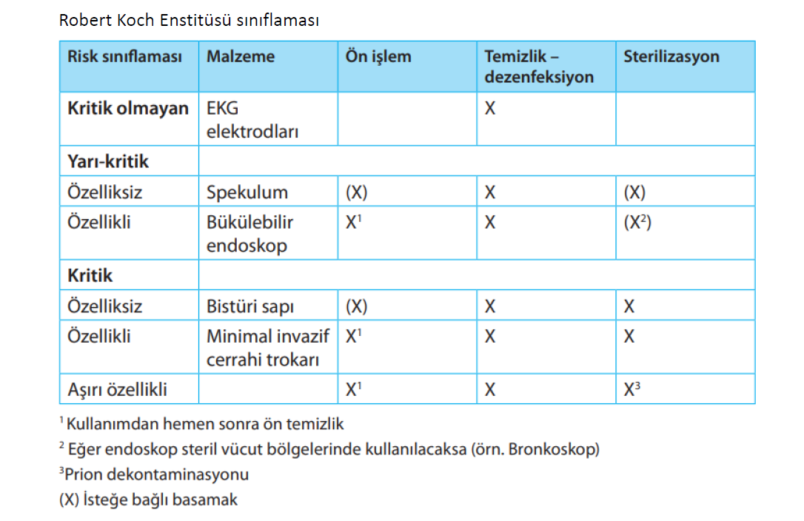

Slide 37
Kritik Tıbbi Cihazların Tanımı
Kritik cihazlar, steril dokulara, steril vücut boşluklarına veya vasküler sisteme doğrudan giren tıbbi cihazlardır.
Örnekler:
  Cerrahi aletler
  Kardiyak kateterler
  İdrar sondaları
  Rijit endoskop ekipmanları
  İmplantlar (ortopedik, kardiyak vb.)
Bu cihazların mutlaka steril edilerek kullanılması gerekir.

Slide 38
Kritik Cihazların Klinik Önemi
Kritik cihazlar doğrudan steril alanlara temas ettiği için kontaminasyon riski çok yüksektir.
Uygun sterilizasyon yapılmazsa:
  Cerrahi alan enfeksiyonları
  Sepsis
  Mortalite ve morbiditede artış
Bu nedenle sterilizasyon, enfeksiyon kontrolünde olmazsa olmazdır.

Slide 39
Spaulding Sınıflaması ve Bilimsel Bulgular
Spaulding sınıflamasına göre kritik cihazlar sterilizasyon gerektirir.
Ancak bazı kliniklerde kritik cihazların sadece dezenfekte edilerek kullanıldığı gözlenmiştir.
Araştırmalar göstermiştir ki:
  Artroskop, laparoskop gibi cihazların sadece dezenfekte edilmesi → enfeksiyon riskini artırmaktadır.

Slide 40
Klinik Uygulama Örnekleri
Kritik cihazların her zaman steril edilmesi gerekir.
Özellikle:
  Artroskoplar
  Laparoskoplar
  Biyopsi forsepsleri
Bu cihazların dezenfekte edilerek kullanılmasının yerine, sterilizasyon koşullarının sağlanması enfeksiyon kontrolü açısından hayati önemdedir.

Slide 41
Yarı Kritik Tıbbi Cihazların Tanımı
Mukozalar veya bütünlüğü bozulmuş deri ile temas eden cihazlardır.
Örnekler:
  Endoskoplar
  Laringoskop bıçakları
  Anestezi ve solunum cihazı parçaları
  Vajinal spekulumlar
Bu cihazların tercihen steril edilmesi gerekir; sterilizasyon mümkün değilse yüksek düzey dezenfeksiyon (YDD) uygulanır.

Slide 42
Klinik Önemi
Mukozalar mikroorganizmalara karşı daha hassastır; bu nedenle kontamine cihazlarla enfeksiyon riski artar.
Uygun işlem yapılmazsa:
  Solunum yolu enfeksiyonları
  Gastrointestinal enfeksiyonlar
  Ürogenital enfeksiyonlar gelişebilir.
Hasta güvenliği için YDD en az düzeyde gereklidir.

Slide 43
Uygulama ve Örnekler
Endoskoplar: İşlem sonrası mutlaka temizlenmeli, ardından yüksek düzey dezenfeksiyon uygulanmalıdır.
Laringoskop bıçakları: Tek kullanımlık olanlar tercih edilmeli, değilse sterilize edilmelidir.
Solunum cihazı parçaları: Hasta başına steril ya da Yüksek Düzey Dezenfeksiyon (YDD)’den geçmiş olarak kullanılmalıdır.
Spaulding sınıflamasına göre yarı kritik cihazların dezenfekte edilmesi, enfeksiyon kontrolünde temel standarttır.

Slide 44
Kritik Olmayan Tıbbi Cihazların Tanımı ve Örnekleri
Tanım: Sadece bütünlüğü bozulmamış deri ile temas eden cihazlardır.
Örnekler:
  Tansiyon aleti manşonu
  Stetoskop
  Yatak kenarları ve mobilyalar
  Koltuk değnekleri
  Ördek / sürgü gibi hasta bakım gereçleri
Bu cihazlar doğrudan steril alanlara temas etmediği için enfeksiyon riski daha düşüktür.

Slide 45
Temizlik ve Dezenfeksiyon Gereklilikleri
Temizlik: Gözle görülen kirler su ve deterjan ile mekanik olarak uzaklaştırılır.
Düşük Düzey Dezenfeksiyon:
  Kritik olmayan cihazların çoğu için yeterlidir.
  Kuaterner amonyum bileşikleri, alkol bazlı solüsyonlar kullanılabilir.
Kirlenme Durumu: Eğer cihaz vücut sıvısı veya salgıları ile kirlenirse → önce temizlik, sonra dezenfeksiyon yapılmalıdır.

Slide 46
Klinik Önemi
Kritik olmayan cihazlar enfeksiyon kontrolünde bazen göz ardı edilse de, yanlış temizlik ve dezenfeksiyon ciddi sorunlara yol açabilir.
Örnek: Tansiyon aleti manşonları ve stetoskoplar uygun temizlenmezse, hasta-hasta bulaşlarda önemli rol oynayabilir.
Sonuç: Bu cihazlar için temizlik + düşük düzey dezenfeksiyon düzenli ve doğru şekilde uygulanmalıdır.

Slide 47
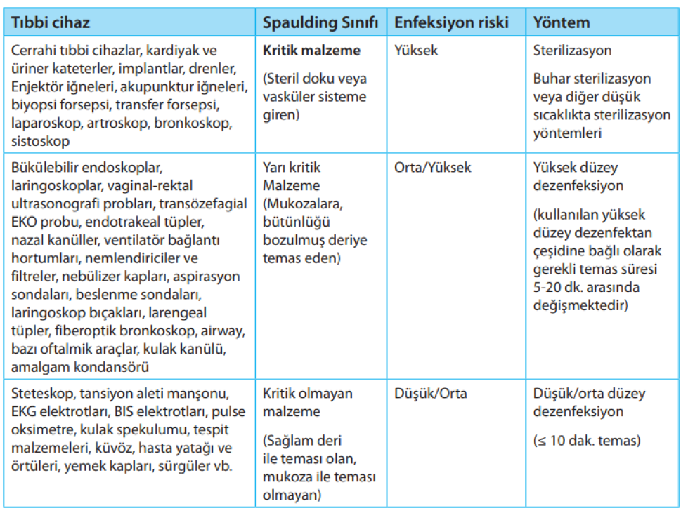

Slide 48

BUGÜN NELER ÖĞRENDİK?
Sterilizasyonun hasta güvenliği açısından önemi.
Dezenfeksiyonun düzeyleri ve klinik uygulamaları.
Bakteri sporlarının sterilizasyon testlerindeki rolü.
Biyolojik ve kimyasal indikatörlerin çalışma prensipleri.
Elektronik test sistemleri (ETS) ile sterilizasyonun güvence altına alınması.
Spaulding sınıflamasına göre cihazların kategorize edilmesi.
Kritik, yarı kritik ve kritik olmayan cihazların klinik önemi.

Slide 49

SORU VE ÖNERİLER

Slide 50
ÖNERİLEN HAFTALIK ÇALIŞMALAR
Bakteri sporları, biyolojik indikatörler ve prionlarla ilgili kısa özet hazırla.
Spaulding sınıflamasındaki kritik cihaz örneklerini listele.
Dezenfeksiyon düzeylerini tablo şeklinde çıkar.
3 klinik örnek vaka üzerinde sterilizasyon–dezenfeksiyon seçimini tartış.
Ders notlarını tekrar ederek sterilizasyon ve dezenfeksiyon tanımlarını yazılı olarak karşılaştır.

Slide 51
KAYNAKÇA
Rutala, W. A., & Weber, D. J. (2024). Guidelines for Disinfection and Sterilization in Healthcare Facilities. CDC.
Zenciroğlu, D. (2024). Dezenfeksiyon, Antisepsi, Sterilizasyon Rehberi. Ankara: Sağlık Yayınevi.
WHO. (2023). Best Practices for Sterilization and Disinfection in Healthcare. World Health Organization.

Slide 52
BİR SONRAKİ DERS HAKKINDA
Asepsi-Antisepsi

Slide 53
ÇALIŞMA SORUSU
Soru 1
Sterilizasyonun temel amacı aşağıdakilerden hangisidir?
a) Tüm mikroorganizmaları öldürmek
b) Sadece patojenleri azaltmak
c) Organik kirleri uzaklaştırmak
d) Sporları etkisiz hale getirmek ama tamamen yok etmemek
e) Virüsleri inaktive etmek

Slide 54
ÇALIŞMA SORUSU
Yüksek düzey dezenfeksiyon (YDD) aşağıdakilerden hangisini tamamen ortadan kaldırmaz?
a) Vejetatif bakteriler
b) Çoğu mantar
c) Zarflı virüsler
d) Bakteri sporları
e) Mikobakteriler

Slide 55
ÇALIŞMA SORUSU
Bakteri sporlarının sterilizasyon açısından önemi nedir?
a) Çabuk yok olmaları
b) Dayanıksız olmaları
c) Sterilizasyonun etkinliğini gösterebilmeleri
d) Dezenfektanlara duyarlı olmaları
e) Temizlikle kolayca uzaklaştırılmaları

Slide 56
ÇALIŞMA SORUSU
Kimyasal indikatörlerin en belirgin özelliği nedir?
a) Spor içerir
b) Renk değiştirir
c) Bakterileri öldürür
d) Proteinleri parçalar
e) Elektronik kayıt tutar

Slide 57
ÇALIŞMA SORUSU
Soru 5
Prionlarla ilgili aşağıdakilerden hangisi doğrudur?
a) DNA içerir
b) Standart sterilizasyon ile yok edilir
c) Protein yapısındadır
d) Antibiyotiklerle eradike edilir
e) Bakteri sporlarından daha dayanıksızdır

Slide 58
ÇALIŞMA SORUSU
Sterilizasyon öncesi en önemli basamak nedir?
a) Validasyon
b) Temizlik
c) ETS kontrolü
d) Biyolojik indikatör
e) Kimyasal indikatör

Slide 59
ÇALIŞMA SORUSU
Aşağıdakilerden hangisi yüksek düzey dezenfektan örneğidir?
a) Kuaterner amonyum bileşikleri
b) Alkol (%70 etanol)
c) Glutaraldehit
d) Çamaşır suyu
e) Fenolik bileşikler

Slide 60
ÇALIŞMA SORUSU
Elektronik Test Sistemleri (ETS) aşağıdakilerden hangisini sağlamaz?
a) Basınç kontrolü
b) Isı ölçümü
c) Vakum kaçağı tespiti
d) Protein yapısının bozulması
e) Buhar doygunluğu analizi

Slide 61
ÇALIŞMA SORUSU
Endoskoplar Spaulding sınıflamasına göre hangi kategoriye girer?
a) Kritik
b) Yarı kritik
c) Kritik olmayan
d) ETS cihazı
e) Bakterisit ajan

Slide 62
ÇALIŞMA SORUSU
Stetoskop hangi gruba girer?
a) Kritik
b) Yarı kritik
c) Kritik olmayan
d) Sterilizasyon indikatörü
e) PCD cihazı

Slide 63
Dr. Öğr. Üyesi Sevinç Baba’nın Sterilizasyon ve Cerrahi Asepsi
Dersine ait sunumlar özel olduğu için burada yer alan metin ve görsellerin,
dersin öğretim üyesinden
izin alınmaksızın sosyal medya ya da farklı alanlarda kullanılması,
6698 Sayılı Kanun ile güvence altına alınan kişisel verilerin ve özel hayatın korunmasına yönelik düzenlemelere aykırıdır.

Slide 64

Ey Türk gençliği! Birinci vazifen; Türk istiklalini, Türk cumhuriyetini, ilelebet muhafaza ve müdafaa etmektir.
Mustafa Kemal ATATÜRK

Slide 65


